Slide 1
shape_context_ransac
王泰傑

Slide 2
步驟
試著不跑迴圈只做一次
試著找出哪裡再跑TPS
試著找出匈牙利演算法後兩張圖的對應點
隨機取3點(A圖)
算出3點對應到(B圖)的transform矩陣
if圖片取樣98點，做完transform矩陣，其餘95點voting看是否對應到

Slide 3
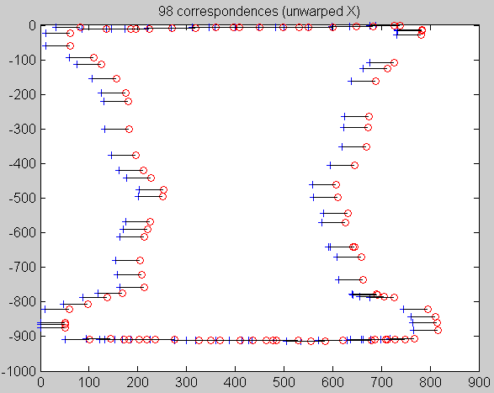
試著找出匈牙利演算法後兩張圖的對應點
X2b(:,1) 圖一X軸
X2b(:,2) 圖一Y軸
Y2(:,1) 圖二X軸
Y2(:,2) 圖二Y軸
plot([X2b(:,1) Y2(:,1)]',[X2b(:,2) Y2(:,2)]','k-')

Slide 4
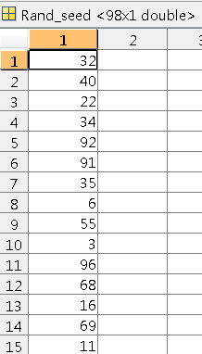
隨機取3點(in圖一)
Rand_seed=randperm(size(X2b(:,1),1))';

Slide 5
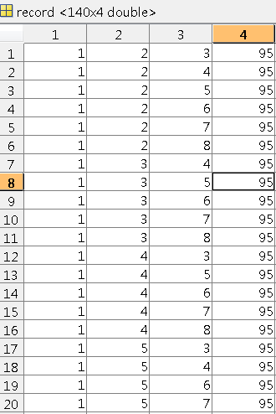
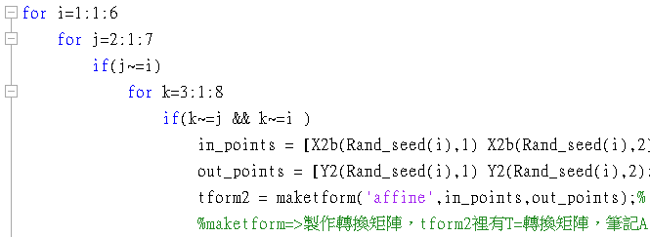
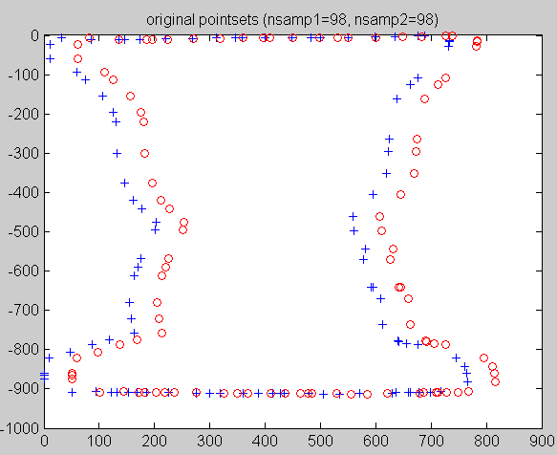
隨機取3點(in圖一)
Voting_有對到的點數

Slide 6
X2b(:,1) 圖一X軸
X2b(:,2) 圖一Y軸
Y2(:,1) 圖二X軸
Y2(:,2) 圖二Y軸
如何才算是voting中
mapping=[X2b(Rand_seed(f),1) X2b(Rand_seed(f),2) 1]*[tform2.tdata.T];
Step1:將圖一剩下的點去乘轉換矩陣
temp(:,1)=Y2(:,1)-mapping(1,1);
temp(:,2)=Y2(:,2)-mapping(1,2);
Step2:將圖二所有點-去mapping到的點
temp(h,3)=sqrt(temp(h,1)^2+temp(h,2)^2);
Step3:去求出距離，看誰最靠近，並求出index
Step4:假設index跟shape_context所對應的點一
一樣，就當作對
plot([X2b(:,1) Y2(:,1)]',[X2b(:,2) Y2(:,2)]','k-')

Slide 7
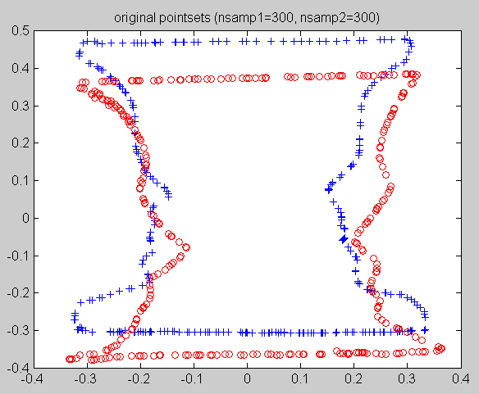
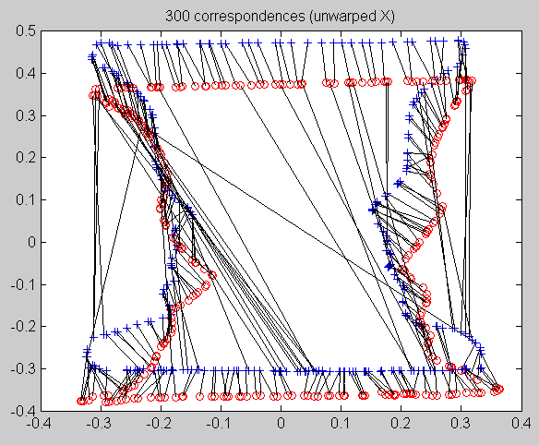
voting最高49

Slide 8
x x x x x x x
o
o o o o o o o

Slide 9
待改善
最短距離不要只取一點，取前五點，只要命中就算是命中
試著去改善mapping問題

Slide 10
Apply RANSAC in Shape Context
修正mapping點直接減去正確答案
將圖片show出，觀察
王泰傑

Slide 11
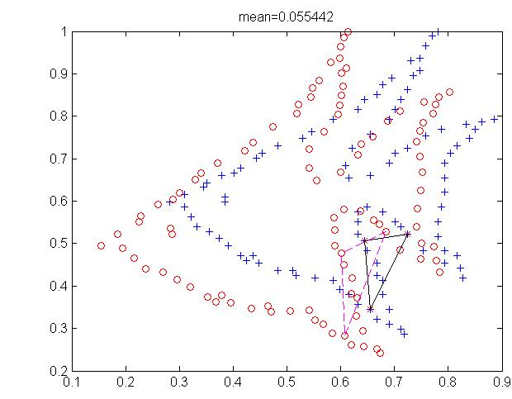
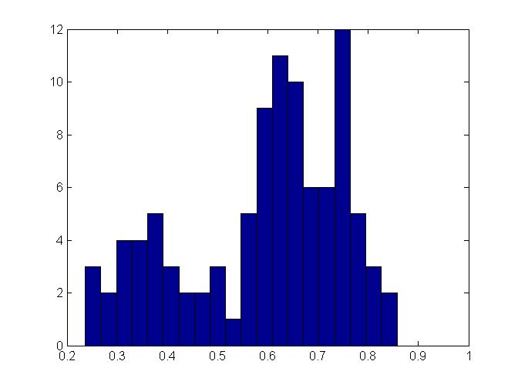
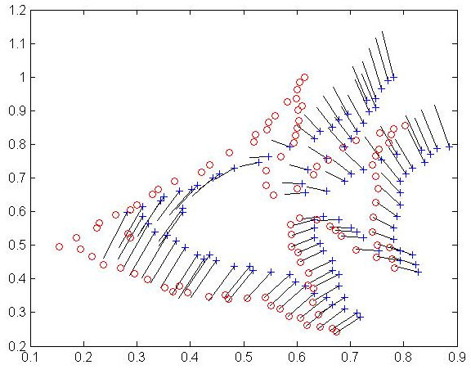

Slide 12
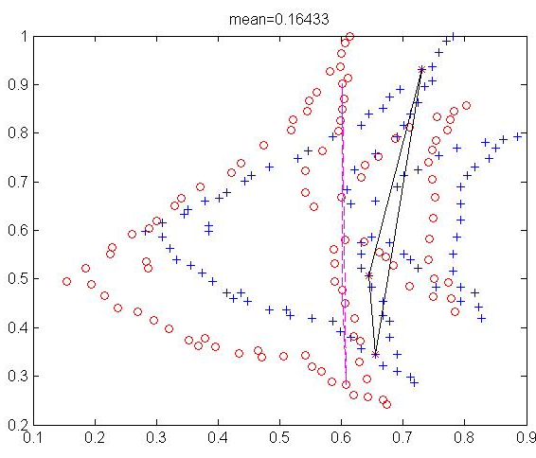
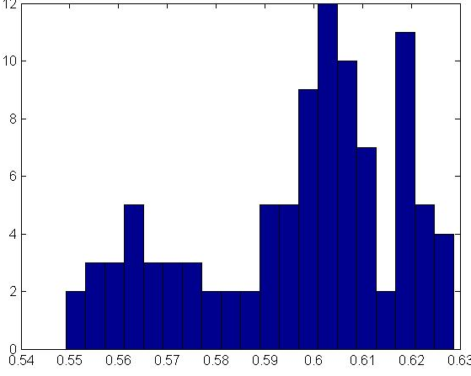
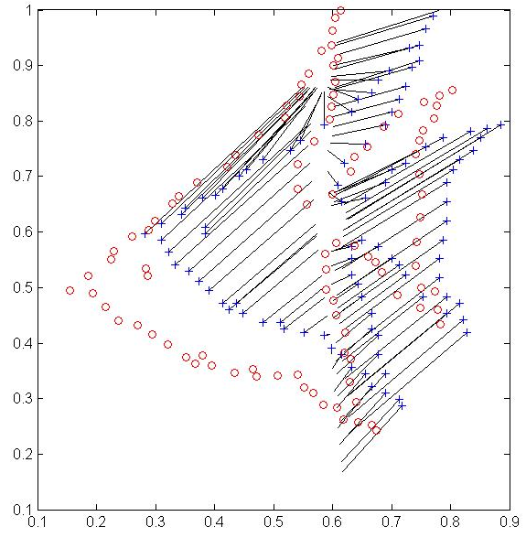

Slide 13
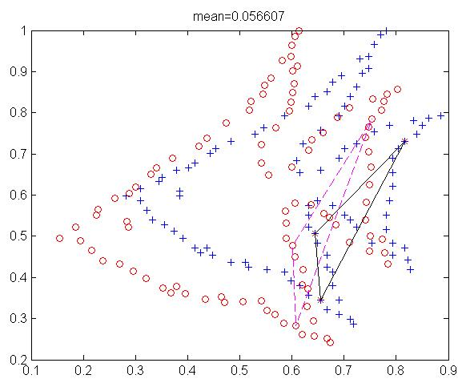
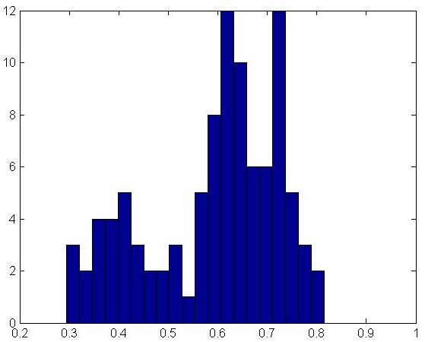
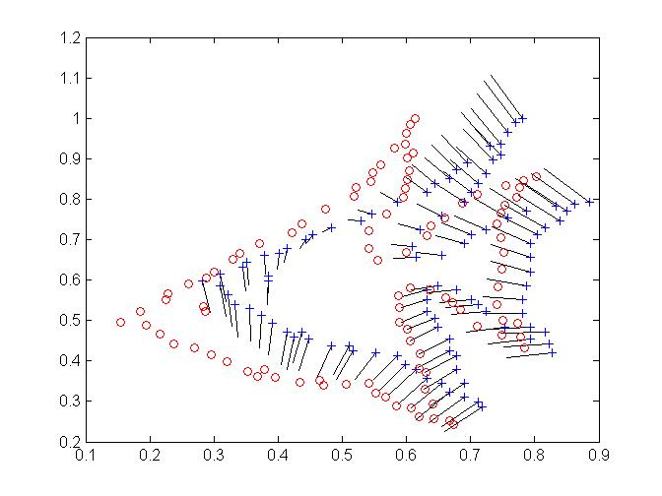

Slide 14
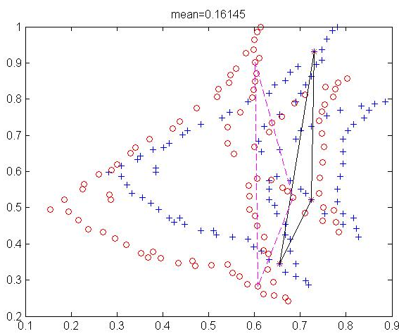
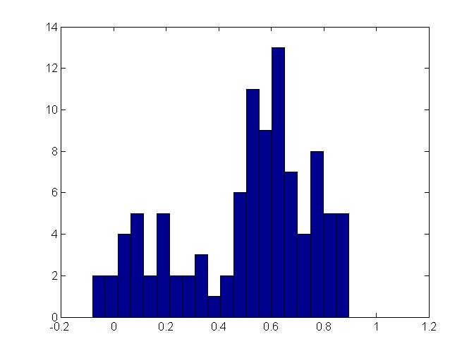
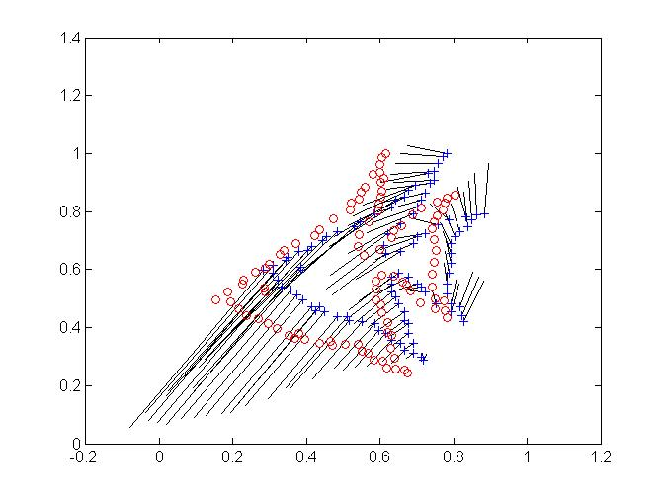

Slide 15
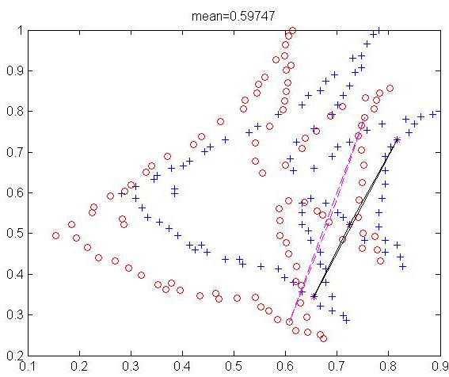
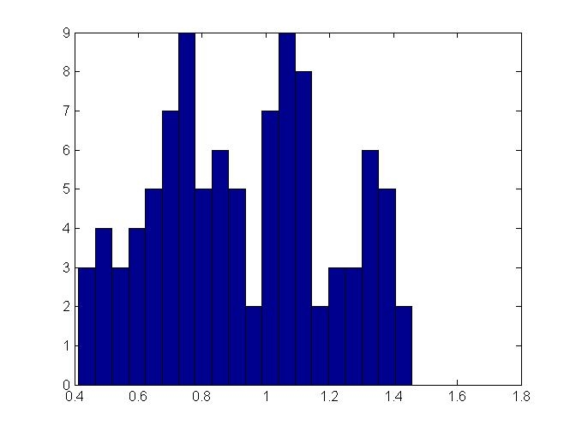
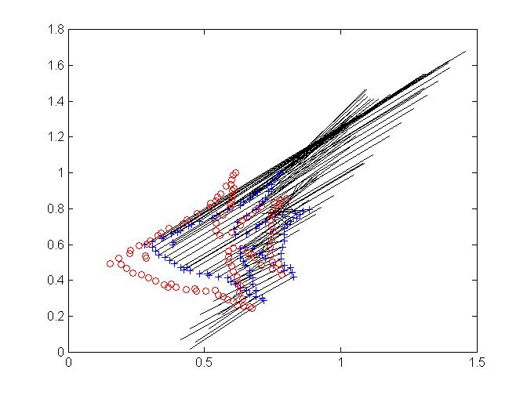

Slide 16
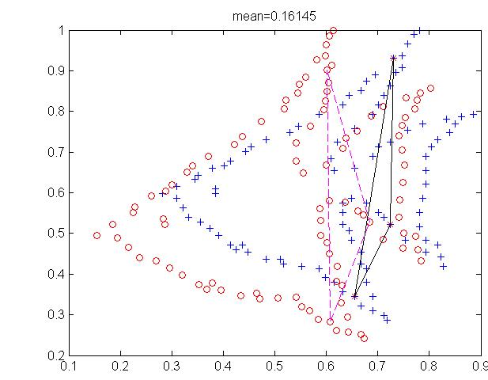


Slide 17
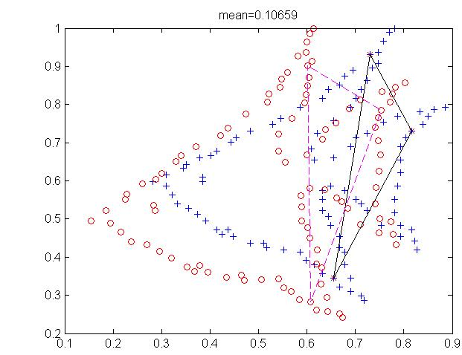
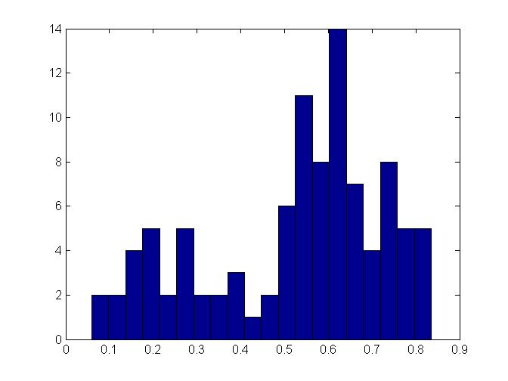
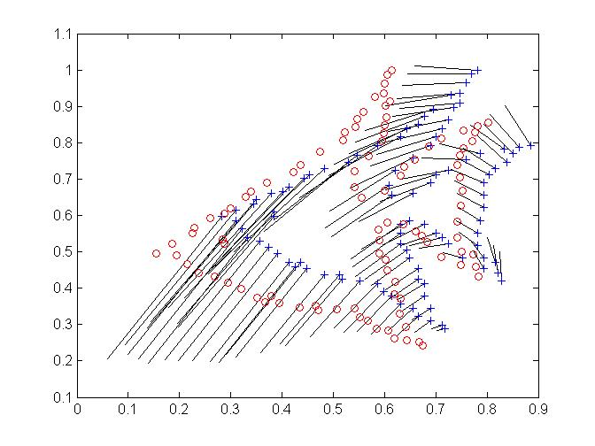

Slide 18
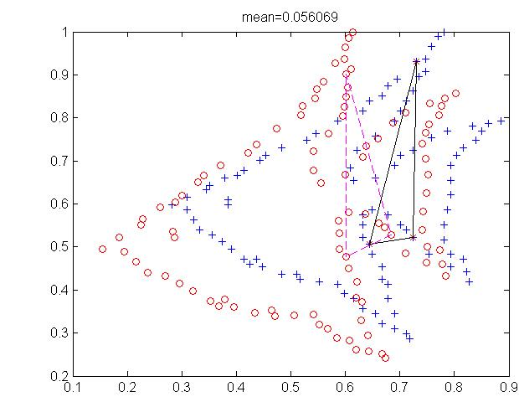
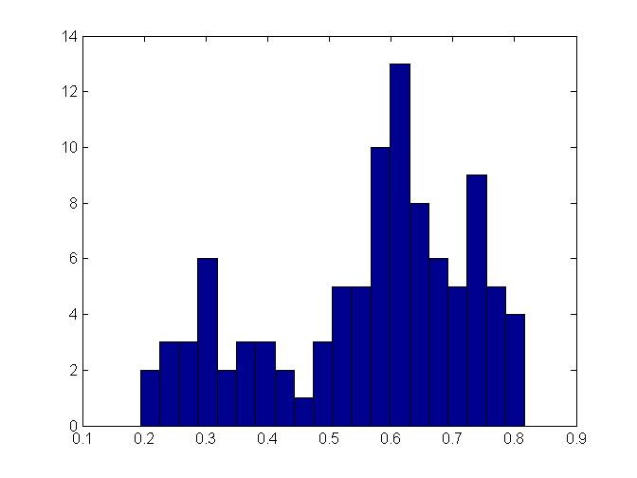
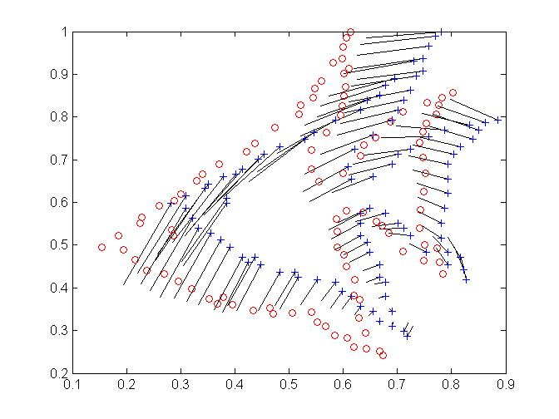

Slide 19
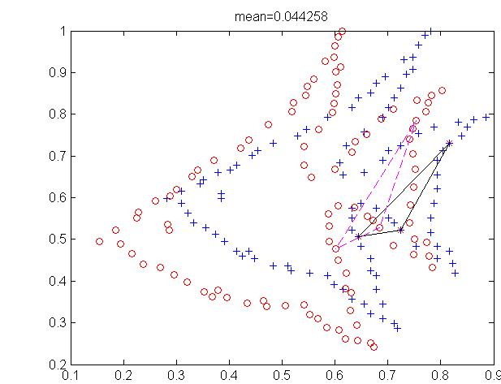
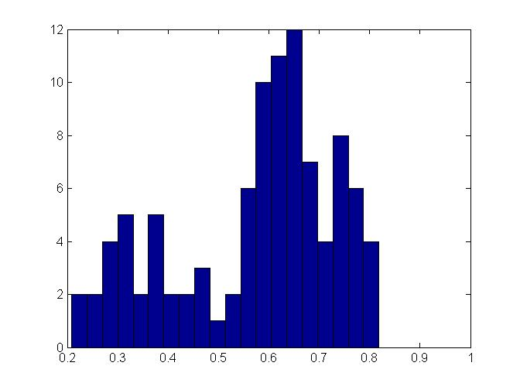
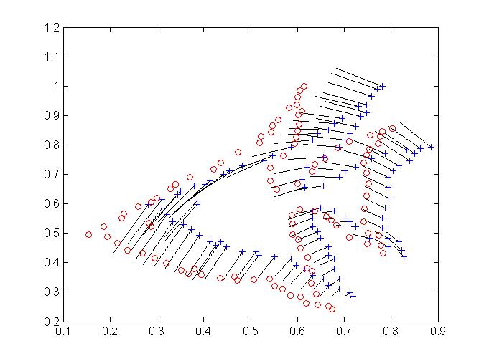

Slide 20
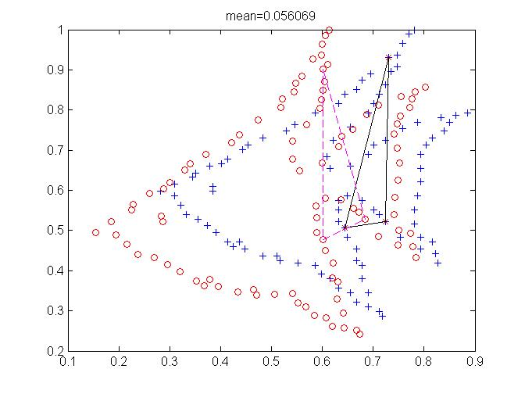

Slide 21
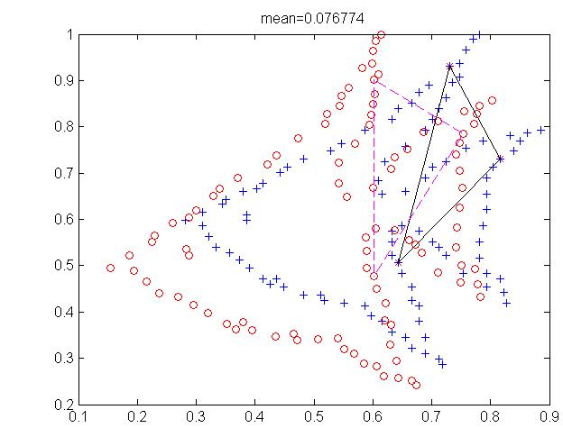
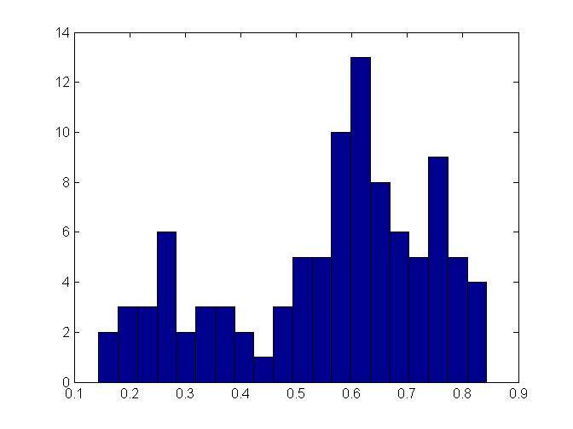
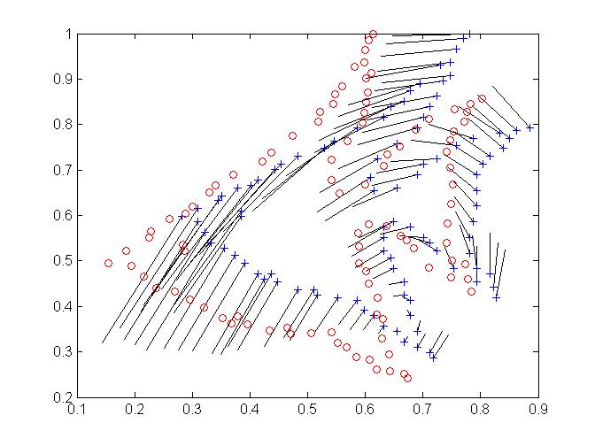

Slide 22
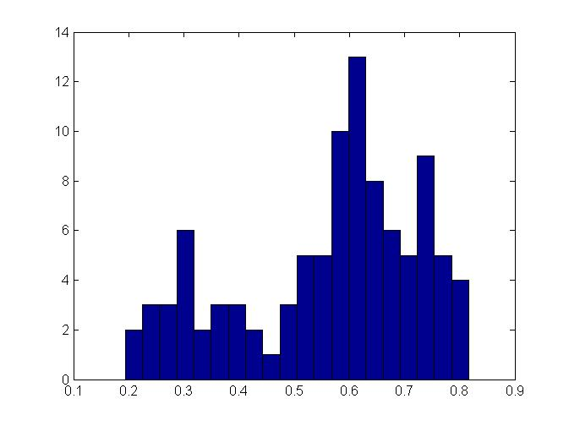


Slide 23
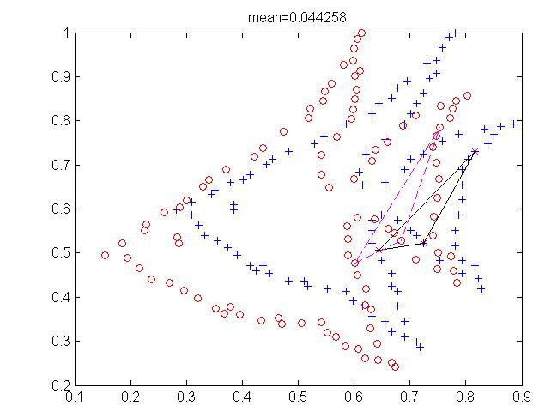
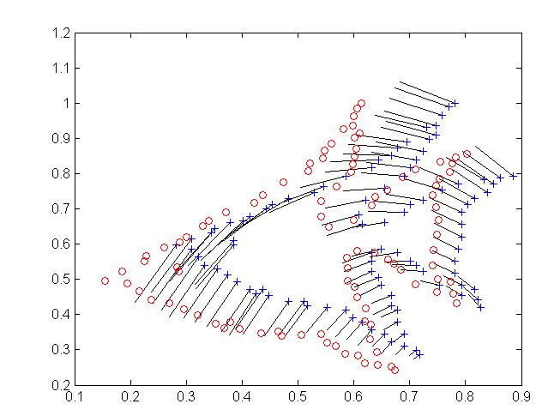

Slide 24
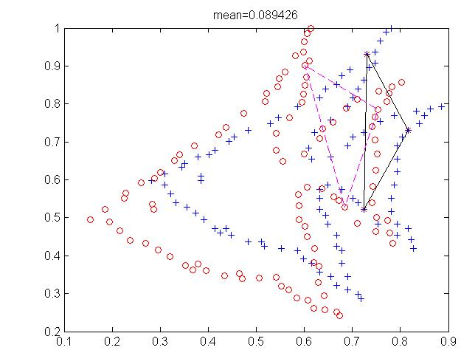
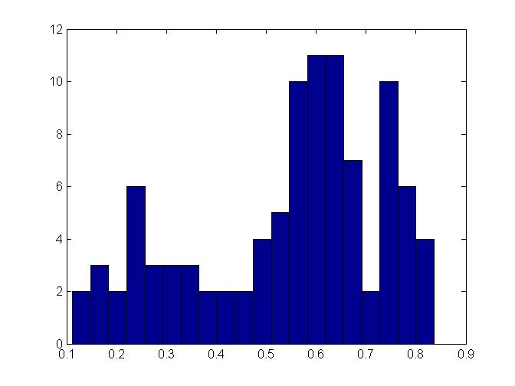
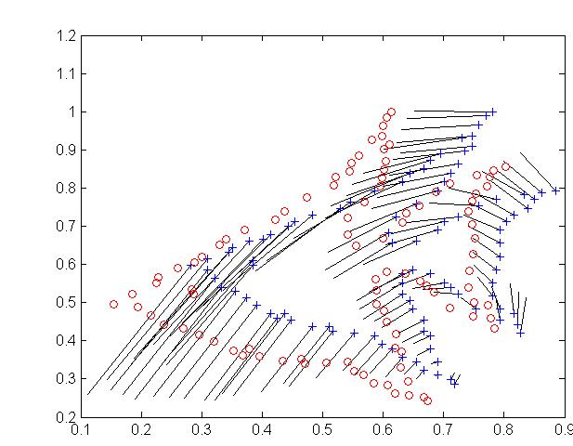

Slide 25
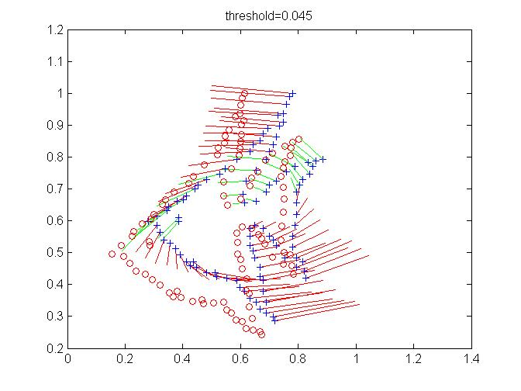
threshold=0.045

Slide 26
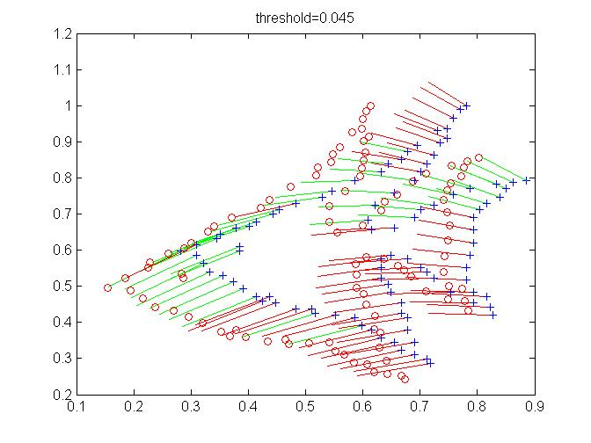
threshold=0.045

Slide 27
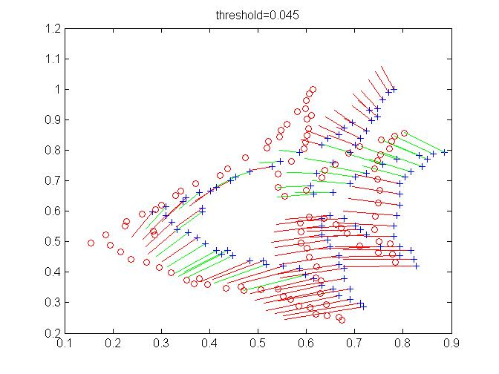
threshold=0.045

Slide 28
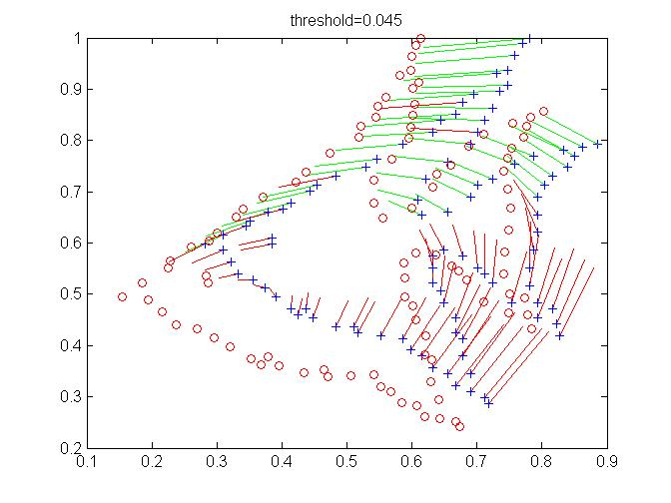
threshold=0.045

Slide 29
Apply RANSAC in Shape Context
統計每個點在不同轉換矩陣上可以對幾次
圖形正規化到0~1
王泰傑

Slide 30
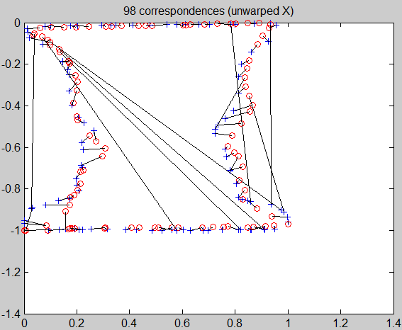
Pic-5636026810761216.tif

Slide 31
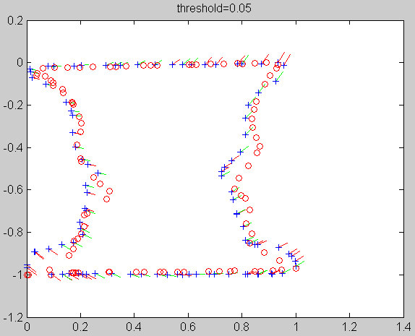
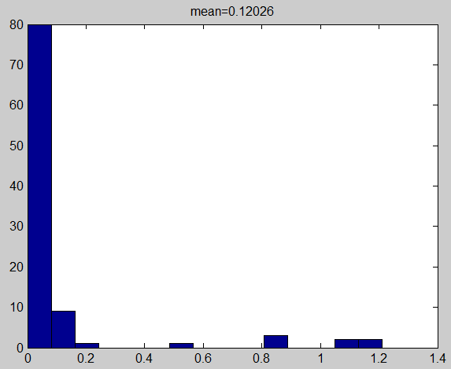
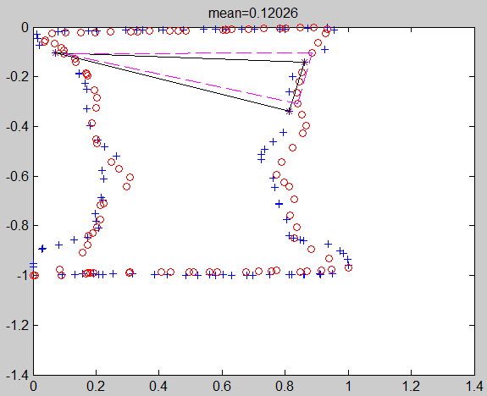

Slide 32




Slide 33




Slide 34




Slide 35




Slide 36

Change pic-5706803308396544

Slide 37




Slide 38




Slide 39




